Slide 1
- Algoritma Pemrograman– Pertemuan 2 dan 3
Tim Bahan Ajar Dasar Pemrograman
Teknik Informatika - S1
Fakultas Ilmu Komputer

Slide 2
Fungsi
Dalam setiap program bahasa C/C++, minimal terdapat satu fungsi yaitu fungsi main().
Fungsi main merupakan entry point dimana disini kode akan di eksekusi untuk pertama kalinya.
Form1.cpp
void main()
{
// your code here
}
Error ketika main tidak didefinisikan
1>LINK : fatal error LNK1561: entry point must be defined
Form2.cpp
int main(int n, char ** args)
{
// your code here
}

Slide 3
Fungsi biasanya tersimpan di pustaka standar C/C+
C/C++ mendukung set dari pustaka dasar seperti
Basic IO
Math
Memory handle
…
Untuk menggunakan, pertama harus tambahkan include preprocessor
#include <…>
#include "…"
#include "stdio.h"
void main() {
printf("hello"); }

Slide 4
C header | C++ header
<assert.h> | <cassert> | Content assert macro, for debugging
<Ctype.h> | <cctype> | For character classification/convert functions
<Errno.h> | <cerrno> | For testing error number
<float.h> | <cfloat> | Floating point macros
<limits.h> | <climits> | Define range of value of common type
<math.h> | <cmath> | Mathematical functions
<setjmp.h> | <csetjmp> | Provide “non-local jumps” for flow control
<signal.h> | <csignal> | Controlling various exceptional conditions
<stdlib.h> | <cstdlib> | Standard lib
<stddef.h> | <cstddef>
<stdarg.h> | <cstdarg>
<stdio.h> | <cstdio> | Standard IO
<string.h> | <cstring> | Manipulating several kinds of string
<time.h> | <ctime> | Converting between time & date formats
<wchar.h> | <cwchar>
<wctype> | <cwctype>

Slide 5
Fungsi yang disimpan di pustaka yang didefinisikan sendiri oleh user
Tidak berasal dari C/C++ standard lib
Berasal dari:
Third-party
User buat sendiri
Secara umum, terdiri dari dua bagian
.h files & .lib files: untuk developer
.dll file (dynamic library): untuk end-user
Error caused when forget to add .lib file
error LNK2019: unresolved external symbol

Slide 6
Untuk memanggil/menggunakan pustaka yang didefinisikan sendiri oleh user
Untuk menggunakan
Include .h files
Informasikan .lib files ke kompiler
Copy semua .dll file ke (atau beberapa file .dll) :
Folder yang sama dengan file executable, atau
ke system32 (windows) – tidak direkomendasikan

Slide 7
Fungsi Pustaka – operasi String
Fungsi Operasi String (tersimpan dalam header file “string.h”)
strcpy()
Berfungsi untuk menyalin suatu string asal ke variable string tujuan.
Bentuk umum : strcpy(var_tujuan, string_asal);
strlen()
Berfungsi untuk memperoleh jumlah karakter dari suatu string.
Bentuk umum : strlen(string);

Slide 8
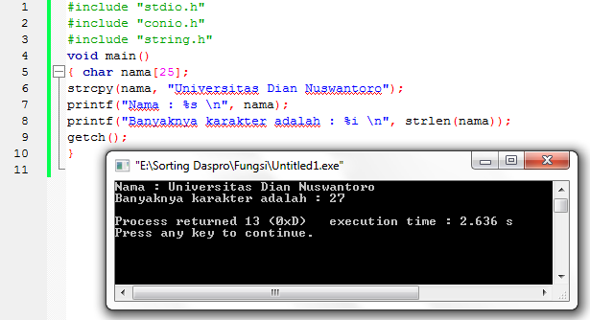
Contoh

Slide 9
Fungsi Pustaka – operasi String
strcat()
Digunakan untuk menambahkan string sumber ke bagian akhir dari string tujuan.
Bentuk umum : strcat(tujuan, sumber);
strupr()
Digunakan untuk mengubah setiap huruf dari suatu string menjadi huruf capital.
Bentuk umum : strupr(string);
strlwr()
Digunakan untuk mengubah setiap huruf dari suatu string menjadi huruf kecil semua.
Bentuk umum : strlwr(string);

Slide 10
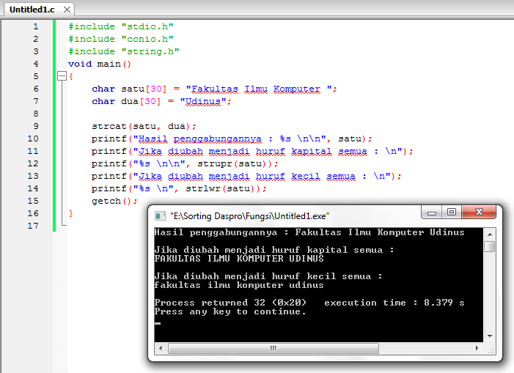
Contoh

Slide 11
Latihan 1
Buat sebuah program :
Membaca karakter yang digunakan untuk membaca nama dari standar input ?
Berapa banyak karakter dalam nama tersebut ?
Tampilkan nama tersebut dalam bentuk uppercase/lowercase?

Slide 12
Fungsi Pustaka – operasi Karakter
Fungsi Operasi Karakter (tersimpan dalam header “ctype.h”)
islower()
Fungsi akan menghasilkan nilai benar(bukan nol) jika karakter merupakan huruf kecil
Bentuk umum: islower(char);
isupper()
Fungsi akan menghasilkan nilai benar (bukan nol) jika karakter merupakan huruf capital
Bentuk umum: isupper(char);

Slide 13
Fungsi Pustaka – operasi Karakter
isdigit()
Fungsi akan menghasilkan nilai benar (bukan nol) jika karakter merupakan sebuah digit.
Bentuk umum : isdigit(char);
tolower()
Fungsi akan mengubah huruf capital menjadi huruf kecil.
Bentuk umum : tolower(char);
toupper()
Fungsi akan mengubah huruf kecil menjadi huruf kapital.
Bentuk umum : toupper(char);

Slide 14
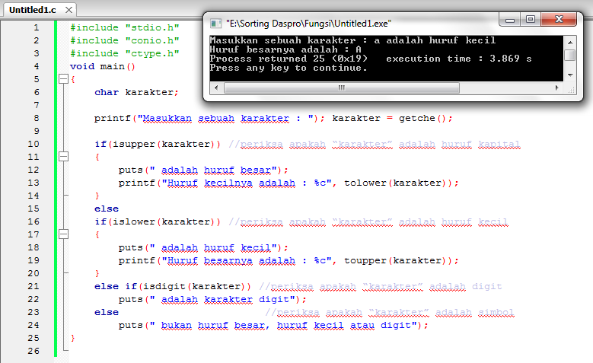
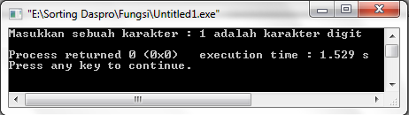
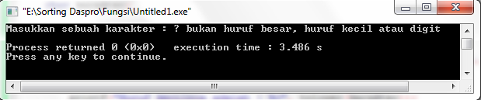
Contoh

Slide 15
Latihan 2
Buat program dengan ketentuan sebagai berikut :
Program dapat melakukan input karakter
Program dapat menentukan apakah karakter tersebut berupa nilai, dapat mengubah karakter kecil ke besar maupun sebaliknya

Slide 16
Fungsi Pustaka – operasi Matematik
Fungsi Operasi Matematik (tersimpan dalam header “math.h” dan “stdlib.h”)
sqrt()
Digunakan untuk menghitung akar dari sebuah bilangan.
Bentuk umum : sqrt(bilangan);
pow()
Digunakan untuk menghitung pemangkatan suatu bilangan.
Bentuk umum : pow(bilangan, pangkat);

Slide 17
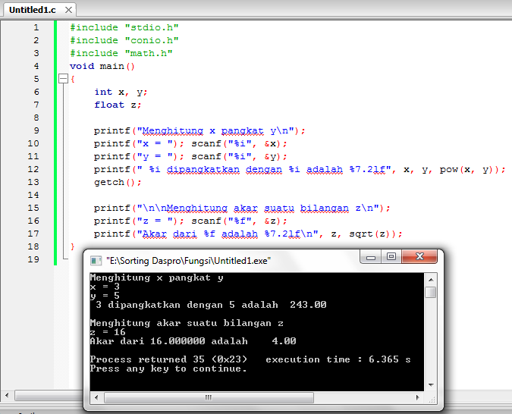
Contoh

Slide 18
Membuat Fungsi Sendiri
Sebelum digunakan (dipanggil), suatu fungsi harus dideklarasikan dan didefinisikan terlebih dahulu.
Bentuk umum pendeklarasian fungsi adalah :
tipe_fungsi nama_fungsi(parameter_fungsi);
Bentuk umum pendefinisian fungsi adalah :
tipe_fungsi nama_fungsi(parameter_fungsi)
{
statement
statement
………...
}

Slide 19
Struktur Fungsi
<return-type> function_name([<type> <param>], […])
Fungsi dengan tidak ada kembalian (prosedur)
void foo() {}
void foo(int a, int b, char c) {}
int foo()
{
return 1;
}
Fungsi dengan kembalian (fungsi)

Slide 20
Prototype Fungsi
Bagaimana fungsi menerima input, bagaimana fungsi melakukan return dan nilai apa yang dikembalikan
Prototype = pendeklarasian fungsi
tipe_fungsi nama_fungsi(parameter_fungsi);
Contoh:
int jumlah(int a, int b)

Slide 21
Contoh Penggunaan Fungsi
#include <stdio.h>
#include <stdlib.h>
int jumlah(int a, int b); //prototipe fungsi
int a,b,c;
main()
{
printf("masukkan a: ");scanf("%d",&a);
printf("masukkan b: ");scanf("%d",&b); //program utama
c=jumlah(a,b);
printf(“Hasil Penjumlahan= %d",c);
}
int jumlah(int x, int y)
{ //fungsi
return(x+y);
}

Slide 22
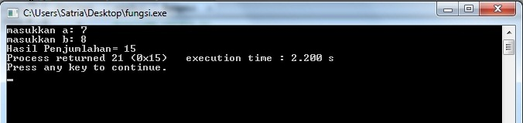
Tampilan Program

Slide 23
Parameter
Parameter Formal adalah variabel yang ada pada daftar parameter dalam definisi fungsi.
Parameter Aktual adalah variabel (parameter) yang dipakai dalam pemanggilan fungsi.

Slide 24
Parameter Formal
Variable yang ada pada daftar parameter dalam definisi fungsi
Parameter Formal
int jumlah(int x, int y){
return (x+y);
}

Slide 25
Parameter Aktual
Parameter yang dipakai dalam pemanggilan fungsi
main(){
. . .
. . .
c=jumlah(a,b);
. . .
}
Parameter Aktual

Slide 26
Default parameters
#include <cstdio>
void foo(int a,
int b = 1 ,
int c = 2 );
void foo(int a, int b, int c)
printf("%d %d %d\n",
a, b, c);
}
void main()
{
foo(0);
foo(0, 10);
foo(0, 10, 100);
}
Set nilai default
Command prompt
0 1 2
0 10 2
0 10 100
Gunakan b, c sebagai nilai default
Gunakan b, c sebagai nilai default
Tidak ada nikai default

Slide 27
Default parameters (lanj.)
void foo(int a, int b = 1, int c )
{
printf("%d %d %d\n", a, b, c);
}
ERROR
RULES
error C2548: 'foo' : missing default parameter for parameter 3
Ketika sebuah parameter di atur dengan nilai default, maka parameter berikutnya HARUS diset dengan nilai default juga.

Slide 28
Klasifikasi Parameter
Value parameter
Reference parameter
Const Reference parameter
Pointer parameter
Constant parameter
Pass-by-value
Sebuah copy dari parameter dibuat
void foo(int n)
{
n++;
}
void main()
{
int x = 2;
foo(x);
printf("%d\n", x);
}
x = 2
x
2
x
2
x
2
x
2
n
2
n
3
foo
Notes:
Pages.cs.wisc.edu/~hasti/cs368/CppTutorial/NOTES/PARAMS

Slide 29
Klasifikasi Parameter
Value parameter
Reference parameter
Const Reference parameter
Pointer parameter
Constant parameter
Pass-by-reference
Sebetulnya parameter itu sendiri yang diteruskan
Gunakan operator referensi “&”
void foo(int &n)
{
n++;
}
void main()
{
int x = 2;
foo(x);
printf("%d\n", x);
}
x = 3
x
2
x
3
x
2
x
3
n
n
foo
Notes:
Pages.cs.wisc.edu/~hasti/cs368/CppTutorial/NOTES/PARAMS

Slide 30
Klasifikasi Parameter
Value parameter
Reference parameter
Const Reference parameter
Pointer parameter
Constant parameter
Pass-by-value
Sebuah copy parameter dibuat dan dia saat ketat seperti konstanta (tidak bisa dirubah).
void foo(int cont n)
{
n++;
}
void main()
{
int x = 2;
foo(x);
printf("%d\n", x);
}
Fail, can not modified const value
x
2
x
2
x
2
n
2
n
3
foo
Notes:
Pages.cs.wisc.edu/~hasti/cs368/CppTutorial/NOTES/PARAMS

Slide 31
Klasifikasi Parameter
Value parameter
Reference parameter
Const Reference parameter
Pointer parameter
Constant parameter
Pass-by-ref
Sebetulnya parameter itu sendiri yang diteruskan tetapi hindari modifikasi
void foo(int const &n)
{
//todo
}
Notes:
Pages.cs.wisc.edu/~hasti/cs368/CppTutorial/NOTES/PARAMS

Slide 32
Klasifikasi Parameter
Value parameter
Const Reference parameter
Constant parameter
Reference parameter
Pointer parameter
Secara umum, Pass-by-value
Suatu copy dari parameter di buat
Nilai dari parameter merupakan suatu alamat blok memory
void foo(int *n)
{
//todo
}
Nilai dari parameter tidak akan berubah,
Tapi blok memory yang dituntuk oleh parameter dapat dimodifikasi.
Notes:
Pages.cs.wisc.edu/~hasti/cs368/CppTutorial/NOTES/PARAMS

Slide 33
Klasifikasi Variabel
Berdasarkan skope:
Variabel lokal
Variabel Global
Variabel Statis
Berdasarkan spesifikasi kelas penyimpanan:
Auto
Static
Register
Extern

Slide 34
Variabel Global & local
int mGlobalVar;
void Foo()
{
int localVar;
printf("Foo : %d %d\n",
localVar, mGlobalVar);
}
int main()
{
int localVar = 1;
printf("Main: %d %d\n",
localVar, mGlobalVar);
mGlobalVar = 1;
Foo();
return 1;
}
Variabel global
Tersedia untuk semua program diluar atau di dalam fungsi
Jika interger di set nilai default dengan 0
Variabel lokal
TiIDAK ada nilai default
Hanya tersedia didalam blok fungsi/prosedur
Command prompt
Main: 1 0
Foo : 2280752 1

Slide 35
Variabel Static
#include <cstdio>
static int s_iGlobalStatic;
void Foo()
{
static int s_iLocalStatic;
printf("Foo: called %d\n",
s_iLocalStatic++);
}
int main()
{
int localVar = 1;
printf("Main: %d\n",
s_iGlobalStatic);
Foo();
Foo();
Foo();
return 1;
}
Dialokasikan ketika program mulai dan di dealokasikan ketika program selesai.
Berada di memory umum
Nilai default (0)
Command prompt
Main: 0
Foo: called 0
Foo: called 1
Foo: called 2

Slide 36
Auto variable (OPSIONAL)
As default, a variable is a auto variable
int myVar ⬄ auto int myVar
Go out of scope once the program exits from the current block

Slide 37
Register variable (OPSIONAL)
int main()
{
int sum = 0;
for (register int i = 0;
i < 100;
i++)
{
sum += i;
}
printf("Sum = %d\n", sum);
return 1;
}
Stored in a machine register if possible
Usually used in “for iterator” for improve performance

Slide 38
Extern variable (OPSIONAL)
Extern.cpp
int m_iExternVar = 100;
Specify that the variable is declared in a different file.
Compiler will not allocate memory for the variable
Avoid duplicate declaration
Share (global) variable for multiple .cpp files
main.cpp
#include <cstdio>
extern int m_iExternVar;
int main()
{
printf("Value = %d\n",
m_iExternVar);
return 1;
}
Command prompt
Value = 100

Slide 39
Constant (OPSIONAL)
Variable's value is constant
To prevent the programmer from modifying
int const k_Hello = 0;
int main()
{
k_Hello = 10;
}
Error
error C3892: 'k_Hello' : you cannot assign to a variable that is const

